Slide 1
gsdgsdf
СРПСКИ ЈЕЗИК И КЊИЖЕВНОСТ

Slide 2
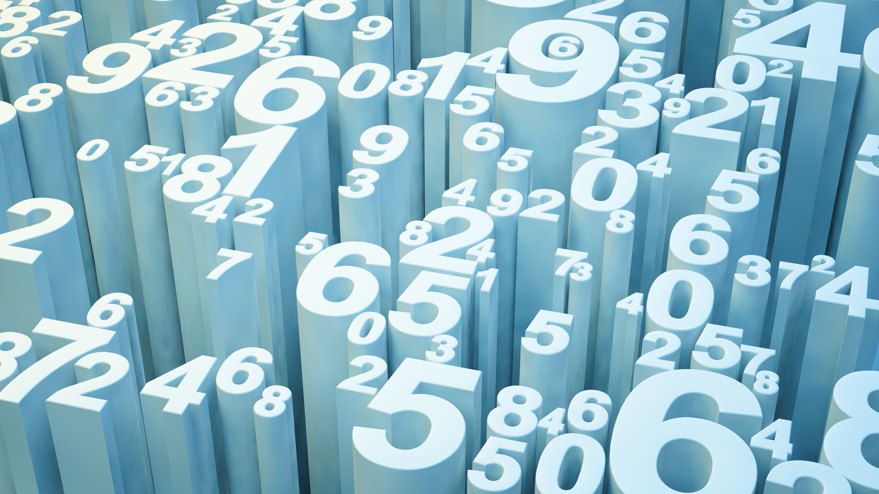
БРОЈНЕ ИМЕНИЦЕ

Slide 3
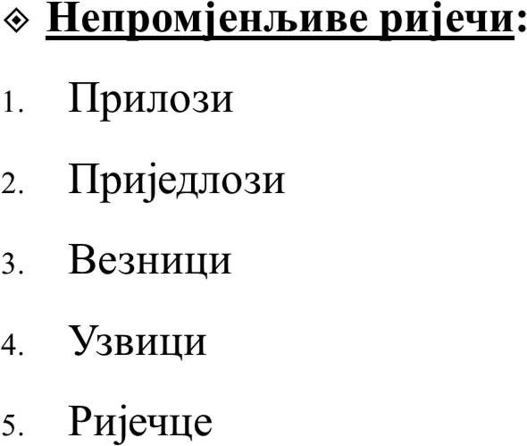
Да поновимо!
У српском језику постоји десет врста ријечи и дијеле се у двије групе:
Промјенљиве ријечи:
Именице
Замјенице
Придјеви
Бројеви
Глаголи

Slide 4
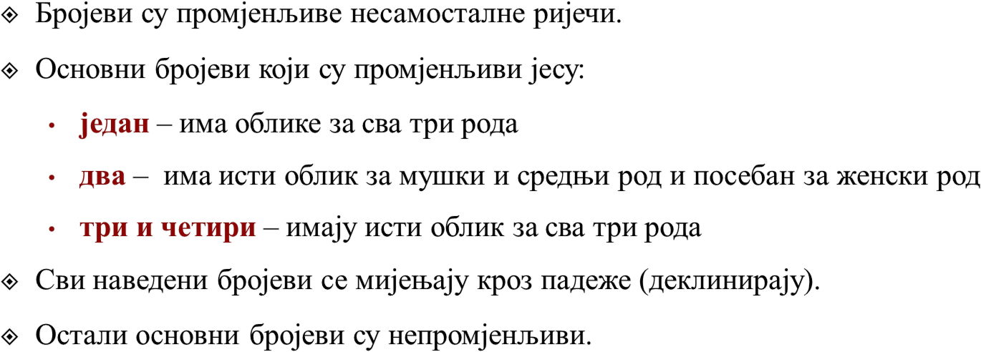
БРОЈЕВИ
ОСНОВНИ
један,
два,
три...
РЕДНИ
први,
други,
трећи..
ЗБИРНИ
двоје,
троје,
четворо...

Slide 5
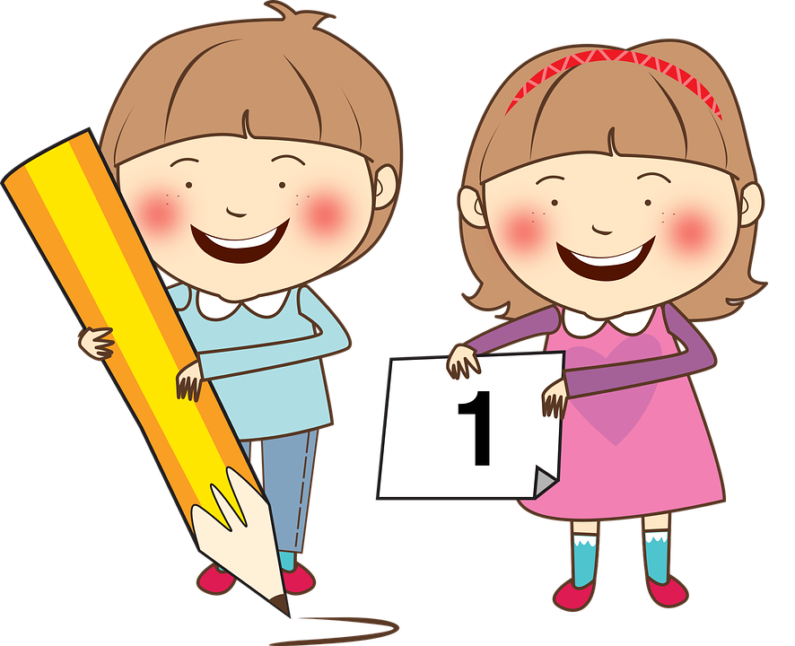
БРОЈНЕ ИМЕНИЦЕ

Slide 6
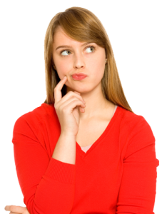
Ријечи којима бројимо, а нису прави бројеви:
По функцији су бројеви, али су по граматичким особинама именице јер могу да се мијењају по падежима:
ЈЕДНИНА МНОЖИНА
Н – ХИЉАДА Н – ХИЉАДЕ
Г – ХИЉАДЕ Г – ХИЉАДА
Д – ХИЉАДИ Д - ХИЉАДАМА
А – ХИЉАДУ А – ХИЉАДЕ
В – ХИЉАДО В - ХИЉАДЕ
И – ХИЉАДОМ И - ХИЉАДАМА
Л – (О) ХИЉАДИ Л – (О) ХИЉАДАМА
СТОТИНА
ХИЉАДА
МИЛИОН...
100
1000
1 000 000

Slide 7
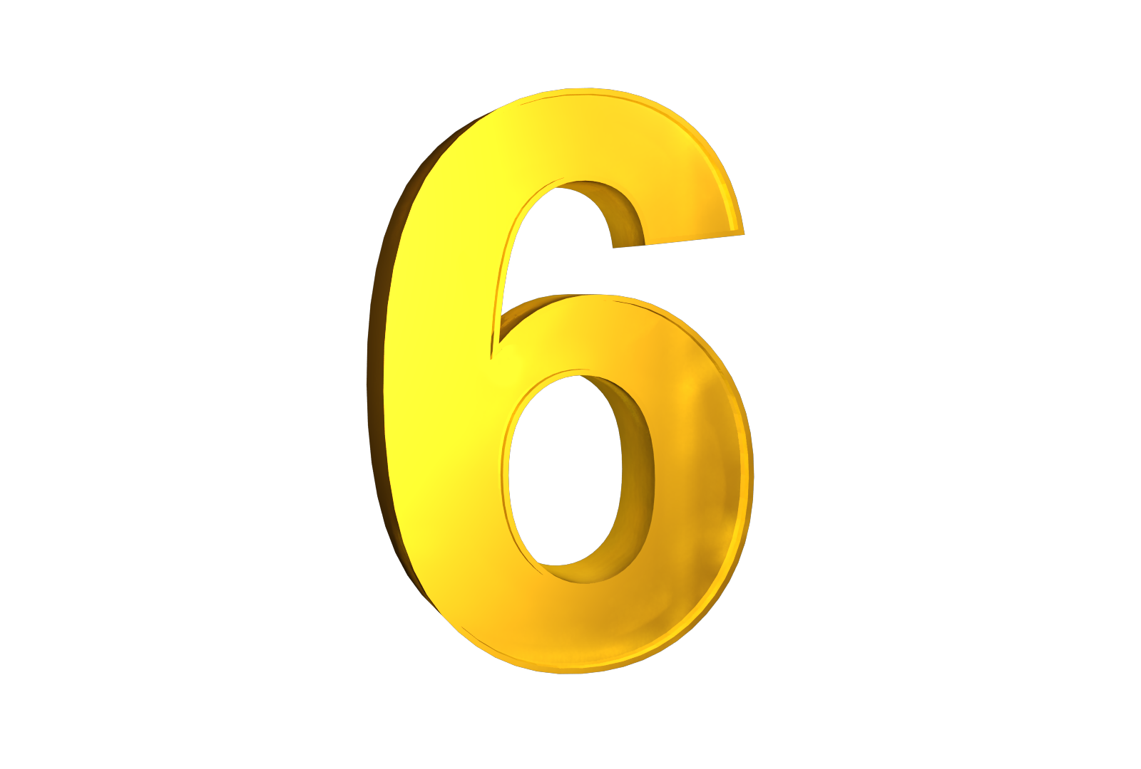
ШЕСТАК – ученик шестог разреда
ШЕСТИЦА – оцјена на факултету
ШЕСТИНА – шести дио нечега
ШЕСТОРКА – скуп од шест лица
ШЕСТОРИЦА – група од шест мушкараца
Ријечи које означавају тачне количине бића и предмета, али нису прави бројеви, називају се БРОЈНЕ ИМЕНИЦЕ.
This Photo by Unknown Author is licensed under CC BY-NC

Slide 8
СЛУЖБА (ФУНКЦИЈА) БРОЈЕВА
Сутра радимо четврти писмени задатак. АТРИБУТ
Један диктира, а двоје пишу. СУБЈЕКАТ
Маја је прва. ДИО ИМЕНСКОГ ПРЕДИКАТА
(ПРЕДИКАТИВ)

Slide 9
ДОМАЋА ЗАДАЋА
1. Промијени бројну именицу ШЕСТАК кроз падеже и у једнини и у множини!
2. Прецртај ријеч која не припада наведеном низу:
ДВОЈЕ, ПЕТОРО, ШЕСТОРО, СЕДМОРИЦА, ОСМОРО
3. Из наведеног текста издвој бројеве и одреди им врсту:
Други пут сам се заљубила када сам имала седам година. Био је то један дјечак, првак као и ја. У разреду нас је било тридесеторо. Ускоро су ми се свидјела још двојица дјечака.

Slide 10
ХВАЛА НА ПАЖЊИ!

